Slide 1
Facebook “BM”
Ovládnutí propagačních nástrojů Facebooku

Slide 2
Cíle úkolu
Přečíst knihu: “Jak na sociální sítě”
Naučit se pracovat s nástroji od Facebooku
Navrhnout feed a kampaň
Vyzkoušet si teorii v praxi
Získat data
Vytvořit návod jak pracovat s Facebook nástroji

Slide 3
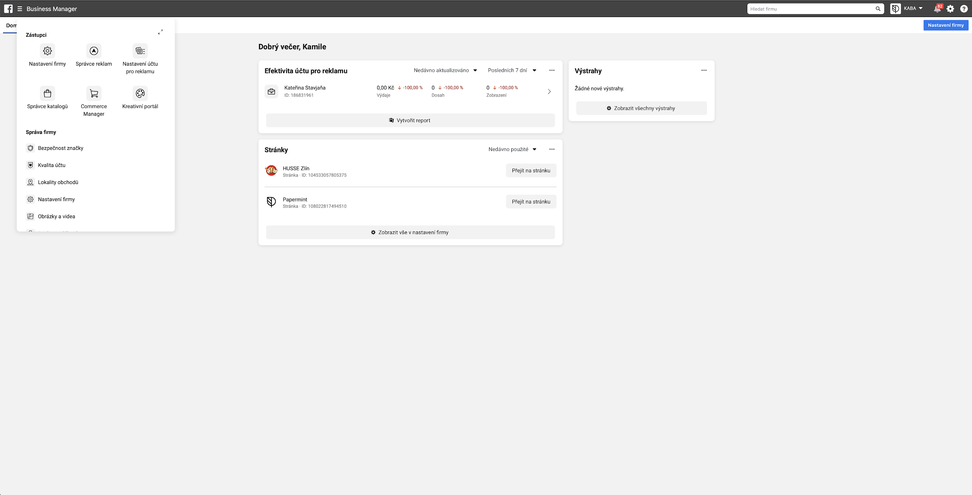
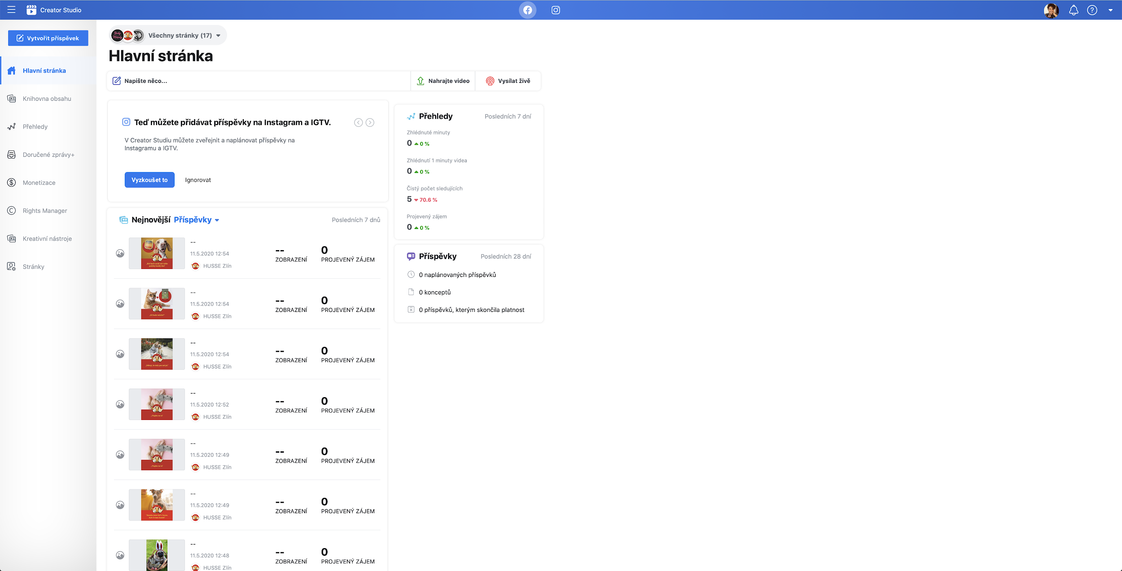
Nástroje od Facebooku
Facebook Business Manager
Komplexní nástroj obsahující mnoho funkcí. Od tvorby, nastavení, spuštění až po vyhodnocení reklamní kampaně. Funkční jak pro Facebook tak Instagram.
Facebook Creator Studio
Nový nástroj od Facebooku. Umožňuje správu, publikování a plánování příspěvků na Facebooku i Instamu. Správce stránky nebo profilu si může plánovat příspěvky i stories dlouhodobě dopředu.

Slide 4
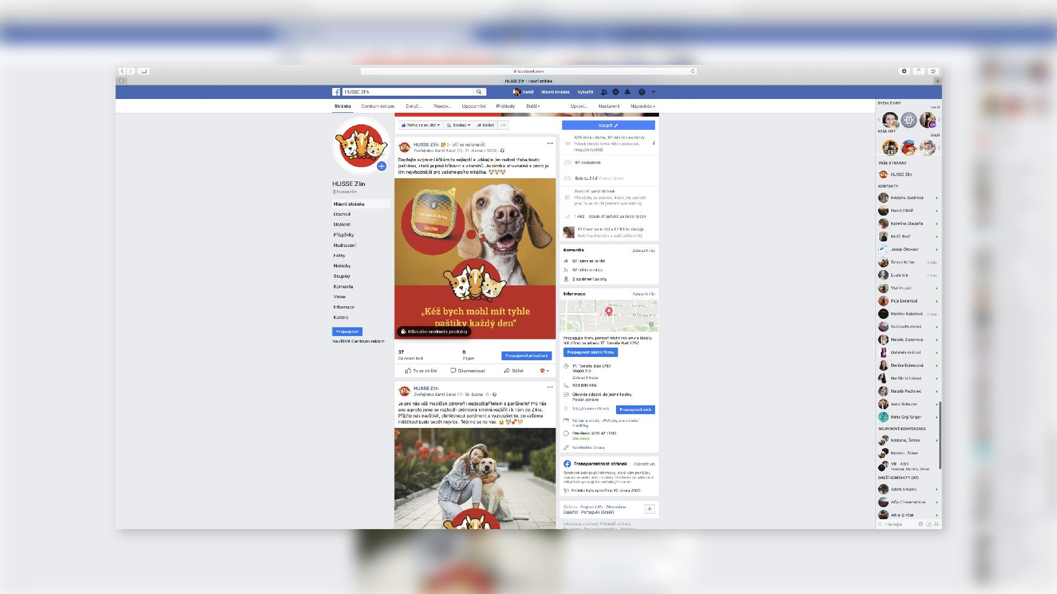
Správa stránky
Pro svůj test jsem si vybral začínající franšízu značky Husse nabízející prémiová krmiva pro psy a kočky. Příspěvky se drží vizuálního stylu značky který prošel nedávno redesignem a reaguje na konkurenční profily.

Slide 5
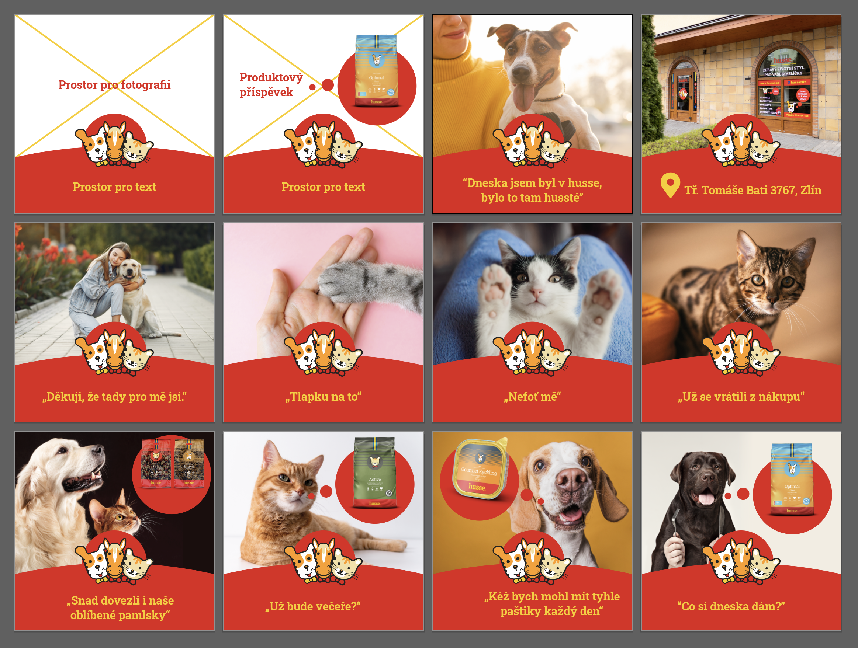
Návrh feedu
Návrh příspěvků pro Facebook využívá maximální velikosti 1080px. Prostor je rozdělen na textovou a obrazovou část v poměru 1:2.

Slide 6
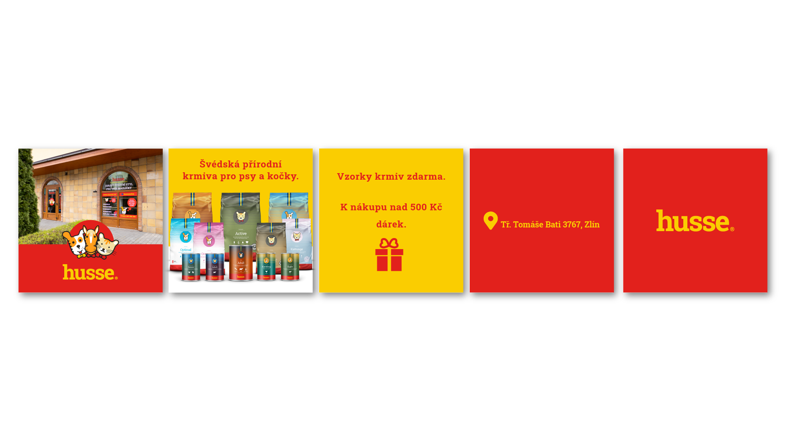
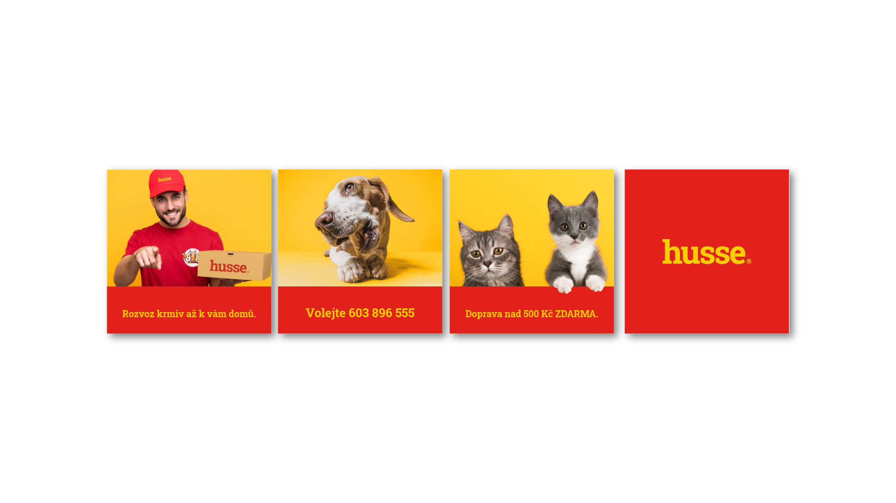
Reklamní kampaň
Nová prodejna ve Zlíně!
Rozkřiknout mezi lidi informaci o nové prodejně ve Zlíně.
Rozvoz produktů až domů.
Informovat zákazníky o možnosti dovozu zboží značkou Husse až domů.

Slide 7
Výsledek reklamní kampaně
Nová prodejna ve Zlíně!
Spuštěno 14 dnů
Kredit 750 Kč
Zobrazení: 27 681
Dosah: 13 492
Reakce: 134
Rozvoz produktů až domů.
Spuštěno 14 dnů
Kredit 750 Kč
Zobrazení: 21 603
Dosah: 11 548
Reakce: 270

Slide 8
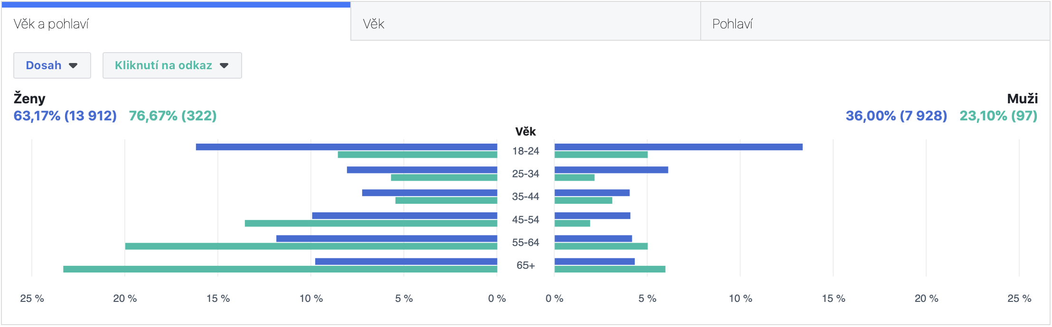
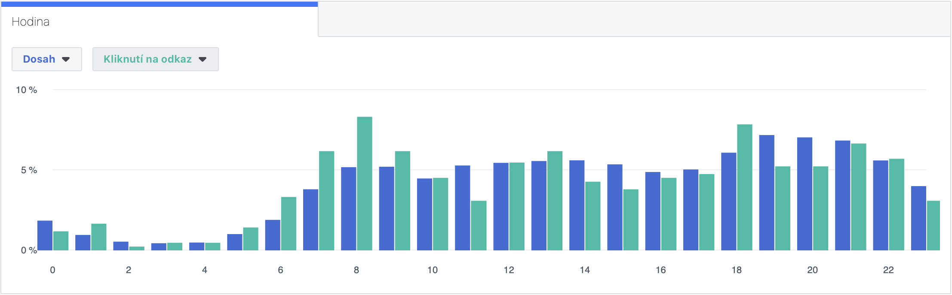
Získaná data
Věk a pohlaví uživatelů
Aktivita na stránce

Slide 9
Na co jsem přišel?
Rozpočet 750 Kč na reklamu nestačí!
Pro více informací propojit Facebook přes Analytics
Používat co největší formáty příspěvků
Emoji!!!
Testování příspěvků ve více formátech
Vytvoření vlastní konverze pro reklamní kampaně

